Slide 1
POSITION ABSOLUTE
DISPOSICIÓN DE ELEMENTOS EN CSS
SERGIO SÁNCHEZ CARRASCO

Slide 2
INDICE DE CONTENIDOS
¿QUÉ ES POSITION ABSOLUTE?
CARACTERÍSTICAS DE POSITION ABSOLUTE
EJEMPLOS PRÁCTICOS CON POSITION ABSOLUTE
USO DE POSITION ABSOLUTE EN VENTANAS MODALES Y OTROS ELEMENTOS
CONSIDERACIONES ADICIONALES.

Slide 3
1. ¿QUÉ ES POSITION ABSOLUTE?
Retira el elemento del flujo normal del documento, lo que significa que ya no ocupa espacio en la página web y se posiciona en relación con su contenedor más cercano que tenga position relative, fixed o sticky. Si no en encuentra a ninguno, se posiciona respecto al elemento raíz <html>
Permite mover el elemento a cualquier parte de la página utilizando top, right, bottom y left, con el mismo orden de prioridad que vimos en position relative.

Slide 4
2. CARACTERÍSTICAS DE POSITION ABSOLUTE
Retira el elemento del flujo del documento: Una vez que se aplica, el elemento deja de ocupar espacio en la página, lo que puede hacer que otros elementos se superpongan o se reorganicen
Posicionamiento respecto al contenedor: El punto de referencia del posicionamiento es el contenedor más cercano con una posición diferente a static (por ejemplo relative). Si no se encuentra tal contenedor, el punto de referencia es el borde superior izquierdo del documento.
Ideal para diseños complejos: Es particularmente útil para crear ventanas modales, menús desplegables, y otros elementos que deben colocarse en lugares específicos de la pantalla.

Slide 5
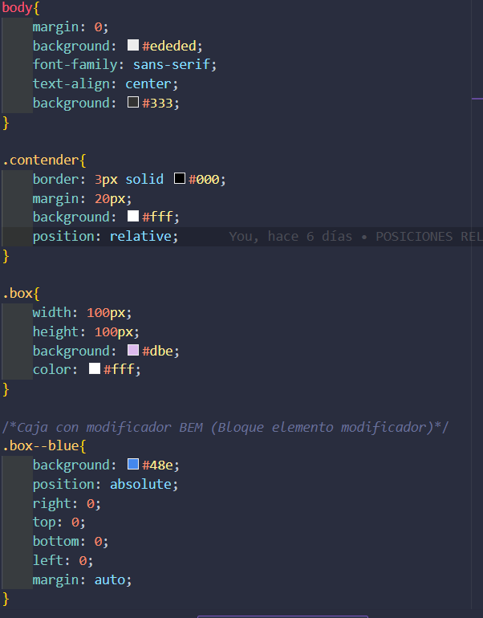
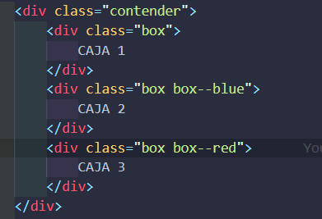
3. EJEMPLOS PRÁCTICOS CON POSITION ABSOLUTE
Posicionamiento Absoluto dentro de un contenedor relative:

Slide 6
4. USO DE POSITION ABSOLUTE EN VENTANAS MODALES Y OTROS ELEMENTOS
Ventanas modales: se usa comúnmente para crear ventanas modales que deben aparecer SOBRE contenido de la página. Estas ventanas se pueden centrar fácilmente dentro del viewport o dentro de un contenedor específico utilizando position absolute combinado con top,left,right, bottom y z—index para controlar la superposición.
Elementos Superpuestos: También es útil para menús desplegables y otros elementos que deben flotar sobre el contenido principal de la página.

Slide 7
5. CONSIDERACIONES ADICIONALES
Compatibilidad con z-index: Como con position relative, z-index se usa para controlar la superposición de elementos cuando se usan position absloute. El orden en el que aparecen los elementos en HTML influye en la superposición si no se define un z-index.
Uso en Diseño Complejo: Asegurarnos de que los elementos con position absolute estén contenidos dentro de otros elementos con position relative u otro tipo de position para evitar comportamientos inesperados.

